Slide 1
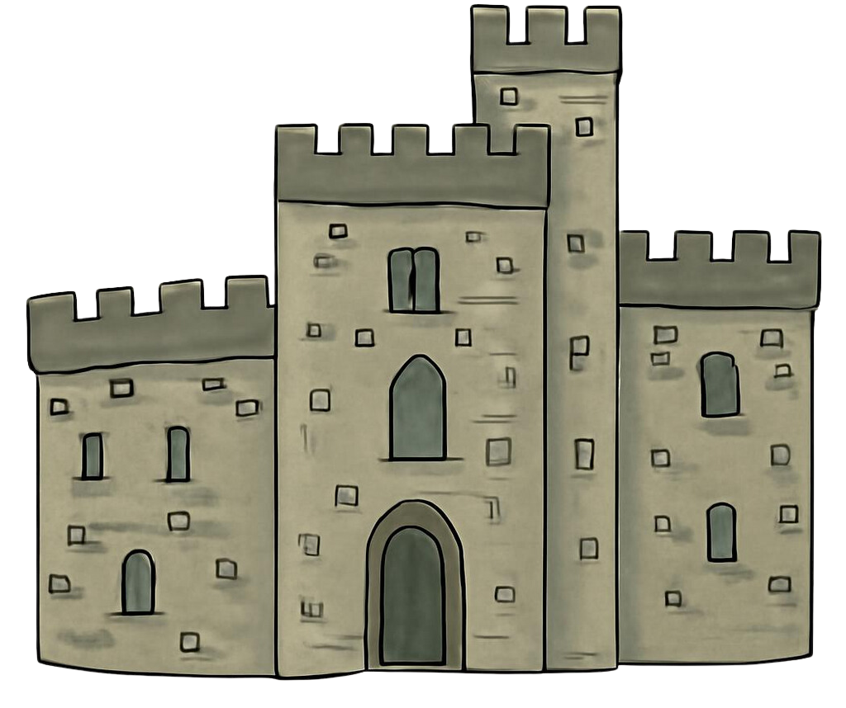
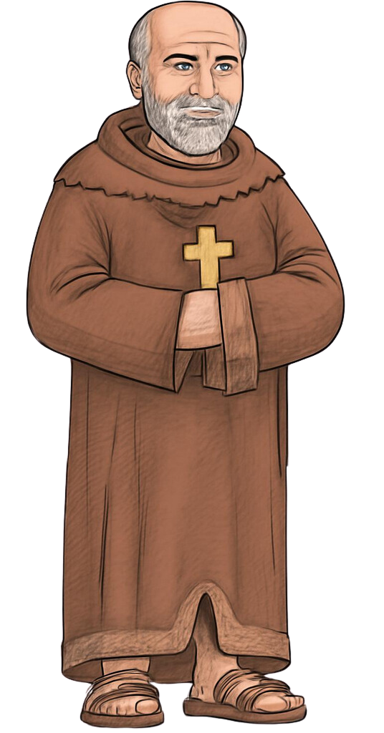
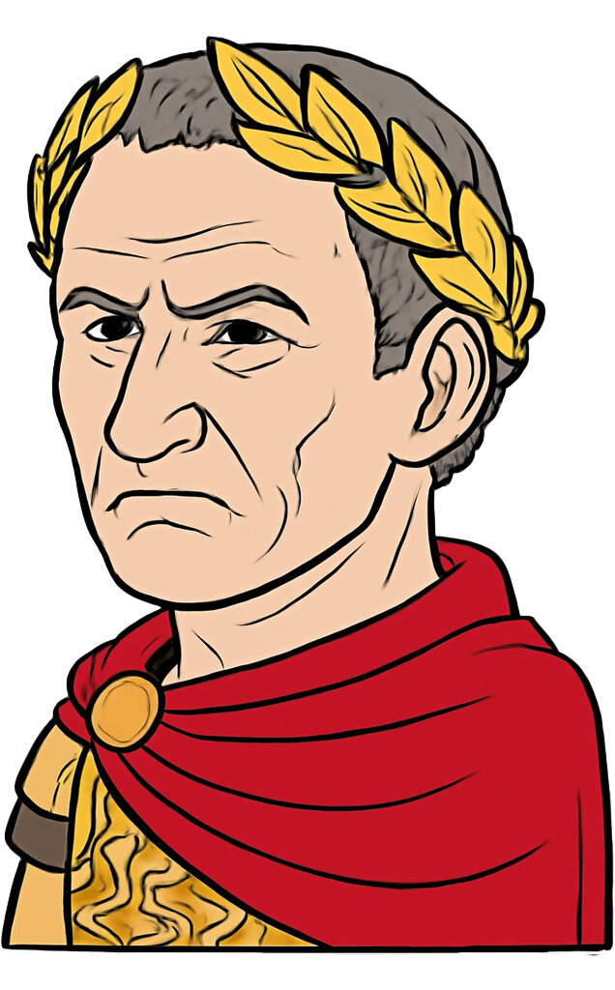
Evul Mediu
Mureșan Andrei &
Ilașcă Marian

Slide 2
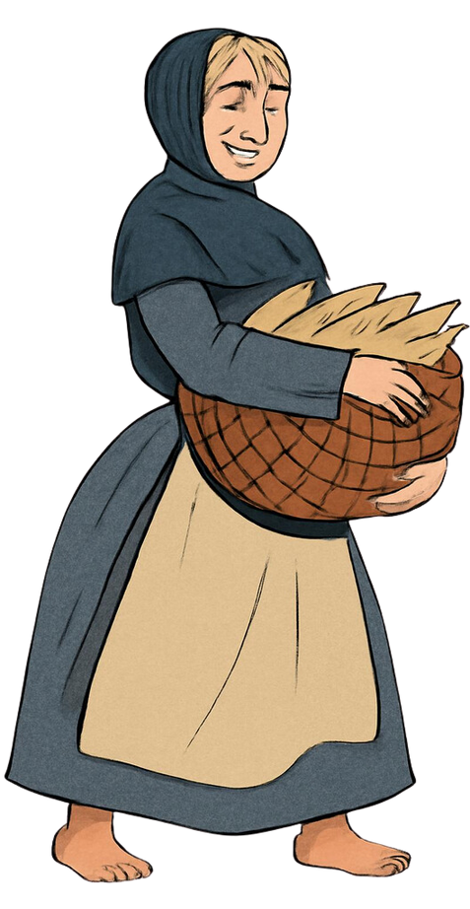

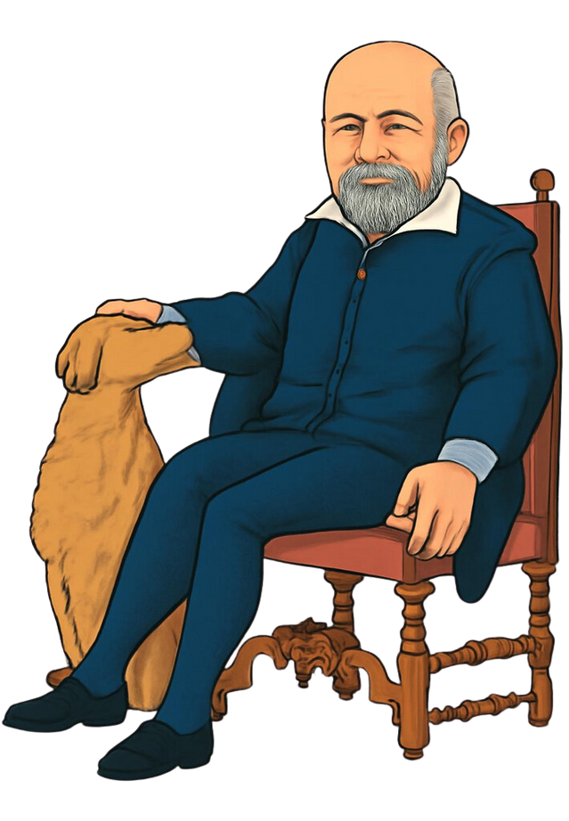

În cele ce urmează...
vom aborda următoarele subiecte:
Contextul istoric și social al Evului Mediu
Evenimente importante din Evul Mediu
Literatura Medievală
Autori importanți

Slide 3
Contextul istoric și social al Evului Mediu

Slide 4
Evul Mediu a început după prăbușirea Imperiului Roman de Apus (476 d.Hr.) și s-a încheiat în jurul anului 1500, odată cu apariția Renașterii. Acest interval a fost marcat de mai multe transformări fundamentale în organizarea politică, economică și socială:
Feudalismul: Structura politică și economică dominantă în Evul Mediu a fost feudalismul, care organiza societatea în jurul relațiilor de subordonare între seniori și vasali. Acesta a avut un impact profund asupra vieții de zi cu zi, determinând structuri sociale rigide și o economie agrară bazată pe muncă și schimb de resurse.
Biserica Catolică: Biserica a jucat un rol central în viața oamenilor din Evul Mediu. Era considerată nu doar o instituție religioasă, dar și un centru de putere politică, culturală și educațională. Autoritatea papală și mănăstirile au avut un impact major asupra educației, literaturii și artei.

Slide 5
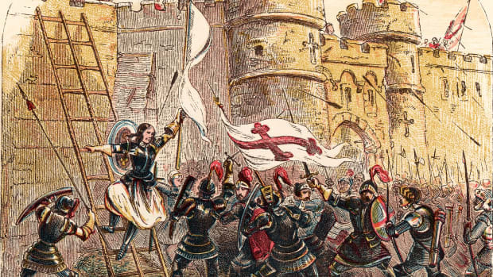
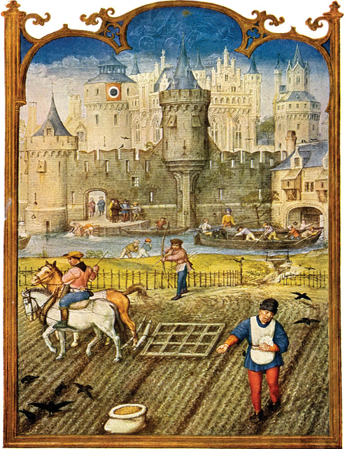
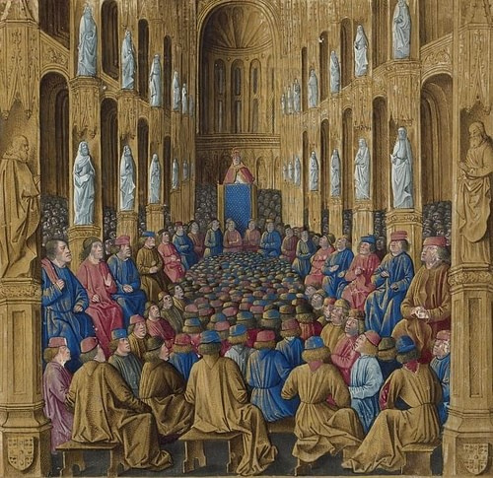
Lumea feudală: În Evul Mediu, lumea era caracterizată printr-o ierarhie socială severă, cu nobili care dețineau pământul și țărani care munceau pentru ei. Drepturile și privilegiile erau determinate de naștere, iar mobilitatea socială era limitată.
Invaziile barbare și începuturile statelor medievale: După căderea Imperiului Roman, au avut loc mai multe migrații și invazii din partea unor grupuri germanice, slave și musulmane, care au influențat formarea noilor regate și imperii din Europa, cum ar fi Regatul Francilor sau Imperiul Bizantin.

Slide 6
În cele ce urmează...
vom aborda următoarele subiecte:
Contextul istoric și social al Evului Mediu
Evenimente importante din Evul Mediu
Literatura Medievală
Autori importanți

Slide 7
Evenimente importante din Evul Mediu

Slide 8
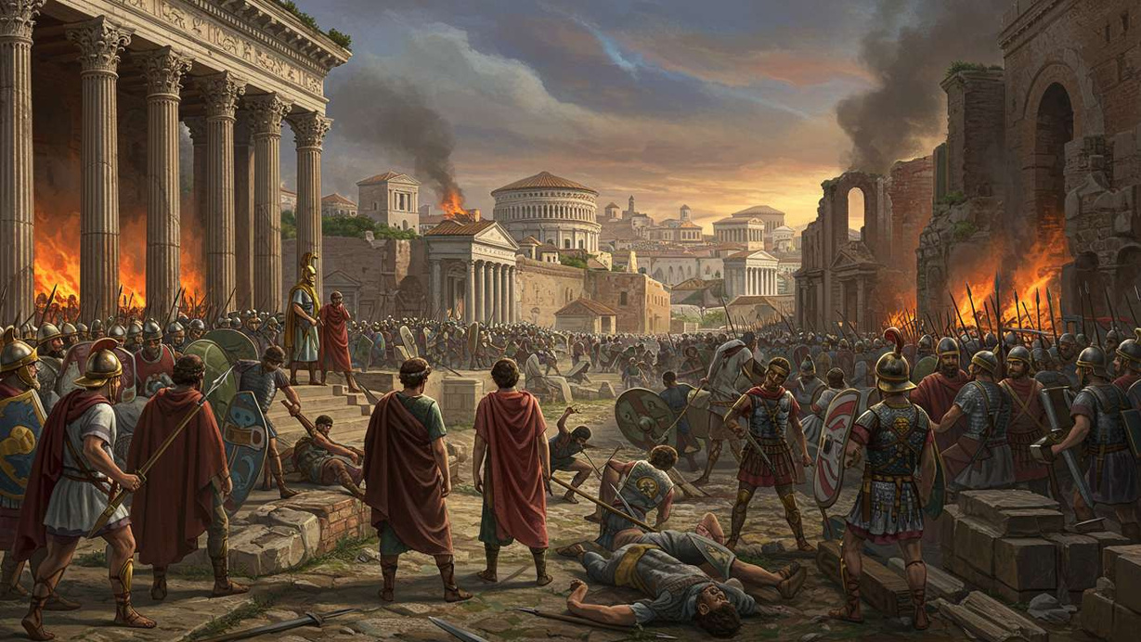
Căderea Imperiului Roman de Apus (476 d.Hr.):
Aceasta a marcat începutul Evului Mediu, deoarece Imperiul Roman nu mai a reușit să mențină ordinea și stabilitatea în teritoriile sale. După căderea acestuia, regatele barbarilor, cum ar fi Ostrogoții sau Vizigoții, au luat controlul asupra fostelor teritorii romane.

Slide 9
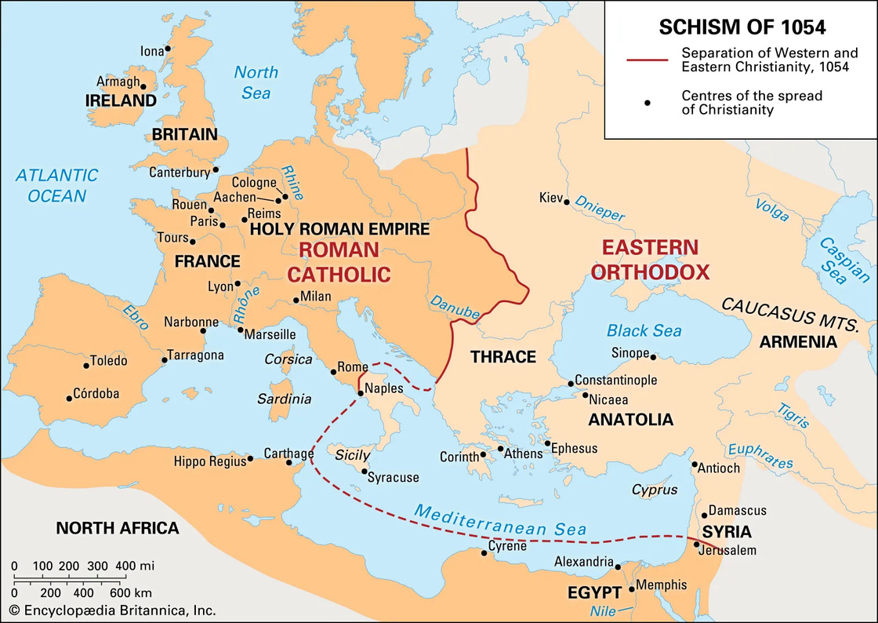
Marea Schismă (1054):
Diviziunea Bisericii Creștine în două mari ramuri — Biserica Ortodoxă (est) și Biserica Catolică (vest) — a avut un impact major asupra culturii și a politicii medievale, creând o ruptură care a continuat până în zilele noastre.

Slide 10
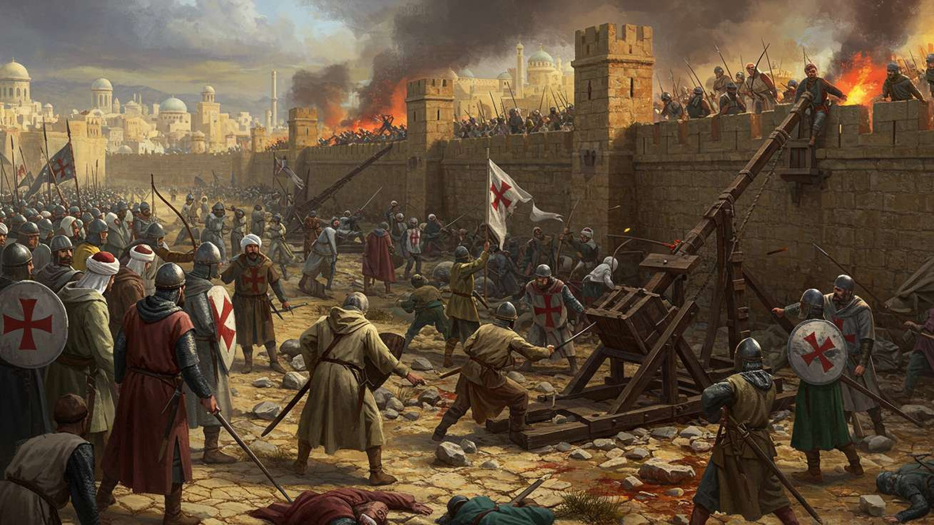
Cruciadele (1096–1270):
O serie de războaie religioase purtate între creștini și musulmani pentru a recăpăta Țara Sfântă (Palestina). Aceste conflicte au avut implicații adânci în dezvoltarea relațiilor inter-religioase și interculturale, dar și în formarea unor noi rute comerciale și expansiunea culturală europeană.

Slide 11
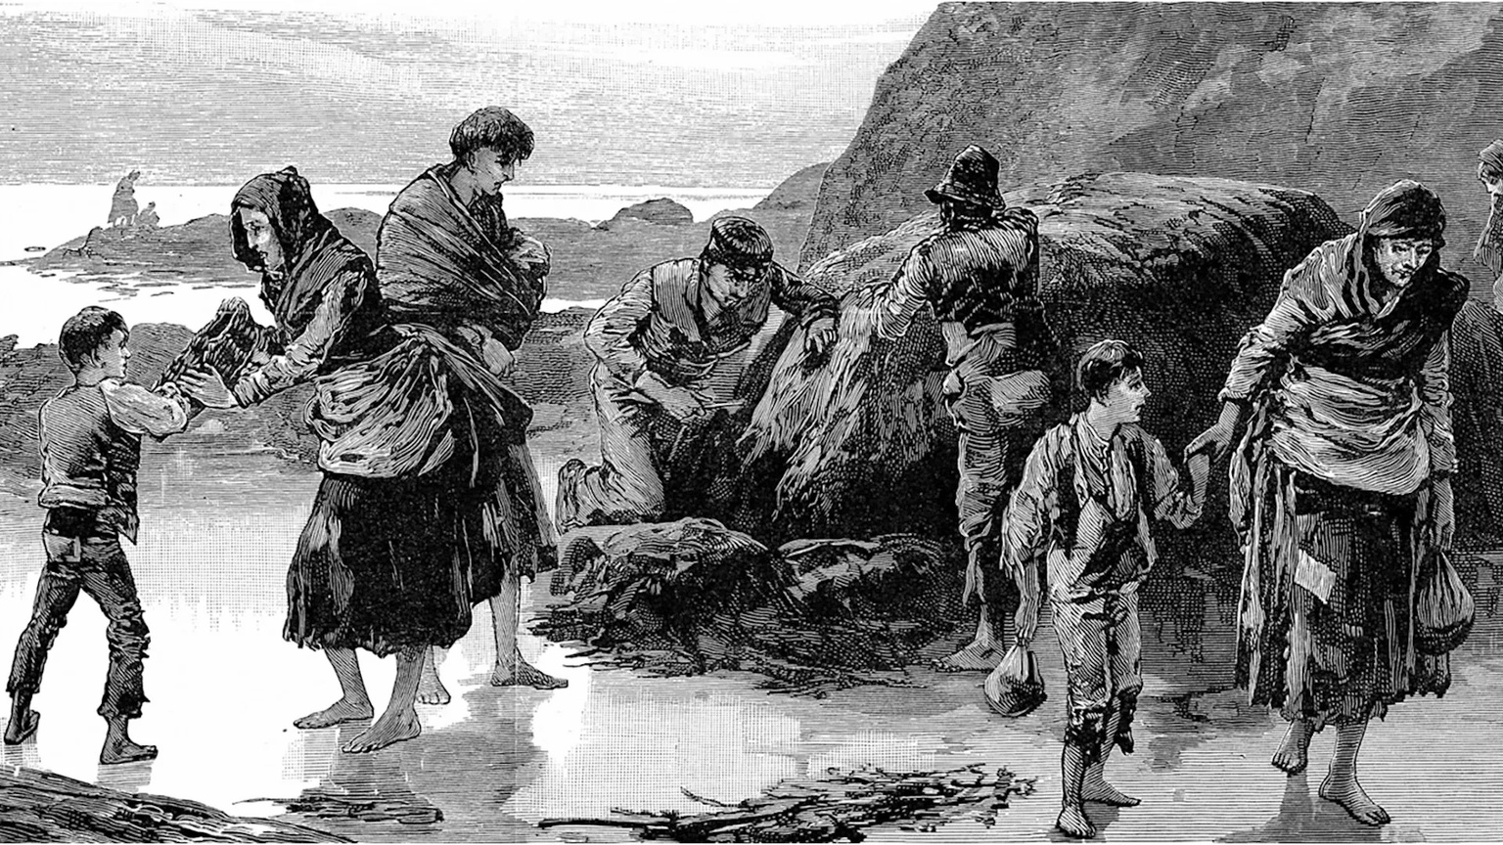
Marea Foamete (1315–1317):
O serie de recolte slabe au dus la foamete severă în Europa, ceea ce a avut efecte devastatoare asupra populației și a economiei

Slide 12
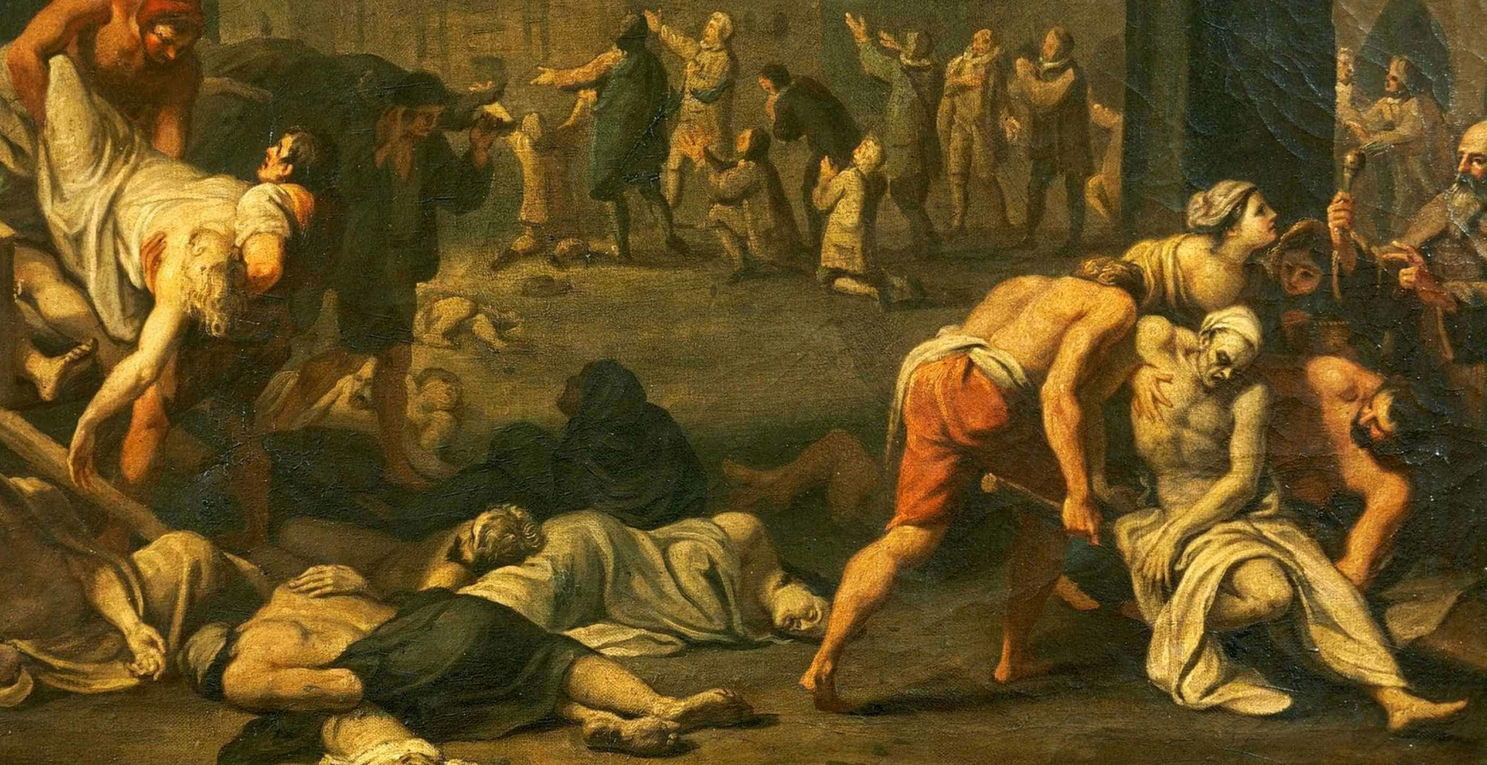
Marea Ciumă/Ciuma Neagră(1347–1351):
Una dintre cele mai mortale pandemii din istoria omenirii, care a ucis aproximativ o treime din populația europeană. Ciuma a avut un impact major asupra structurii sociale și economice, fiind un factor determinant în declinul feudalismului.

Slide 13
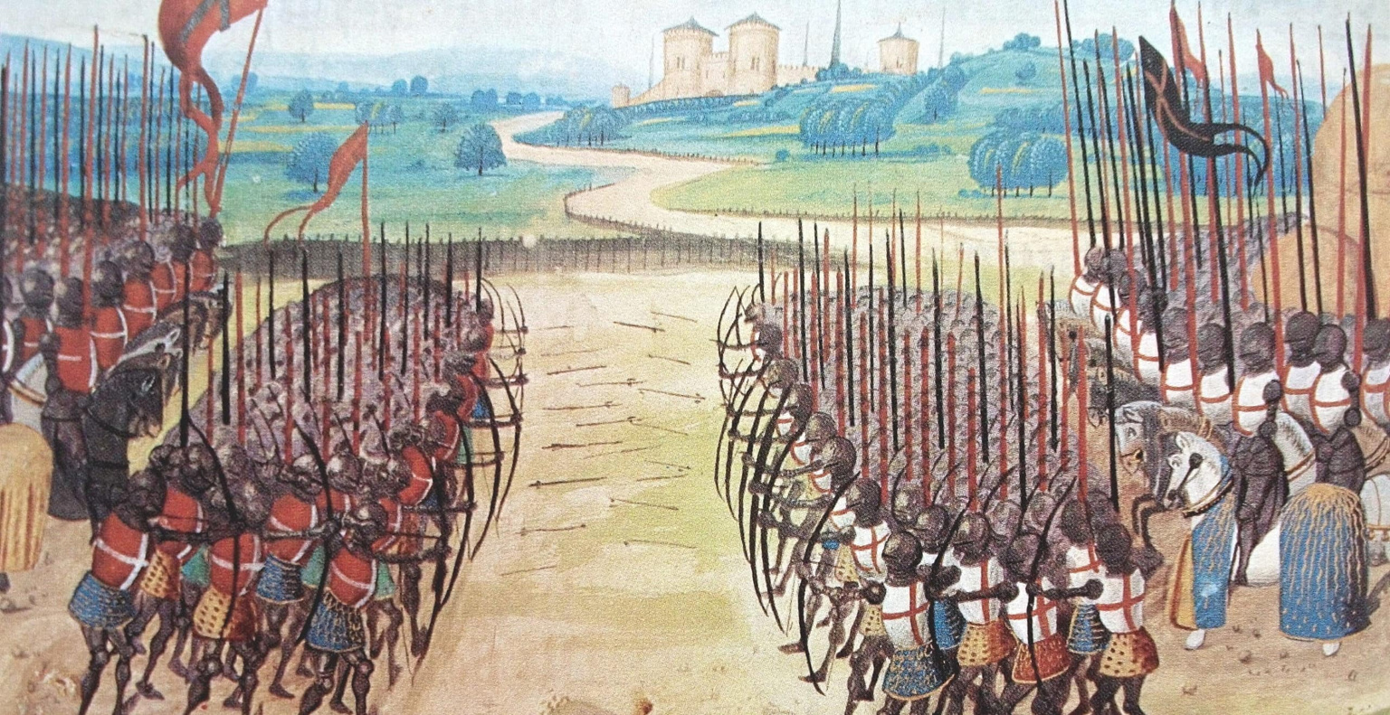
Războiul de 100 de ani (1337–1453):
Un conflict lung între Anglia și Franța, care a avut atât cauze teritoriale și economice, cât și politice. Războiul a dus la schimbări importante în structura feudală și la ascensiunea națiunilor moderne.

Slide 14
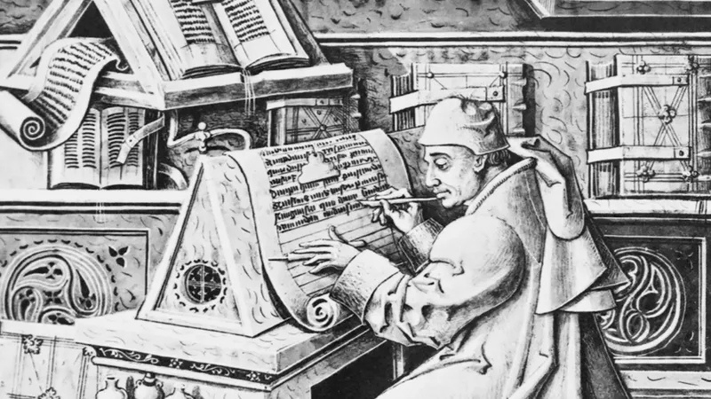
Inventarea tiparului (1440):
Johann Gutenberg a inventat tiparul cu litere mobile, ceea ce a revoluționat modul în care informațiile erau transmise. Tiparul a contribuit la răspândirea ideilor Renașterii și a ajutat la promovarea literaturii și educației în Europa.

Slide 15
În cele ce urmează...
vom aborda următoarele subiecte:
Contextul istoric și social al Evului Mediu
Evenimente importante din Evul Mediu
Literatura Medievală
Autori importanți

Slide 16
Literatura
Medievală

Slide 17
În literatura Evului Mediu, principalele teme erau religia, onoarea, cavalerismul și lupta dintre bine și rău. Formele literare cele mai caracteristice erau epopeile, legendele și romanele cavaleresti. Câteva lucruri esențiale includ:
Epopeea medievală: Multe dintre lucrările literare medievale sunt epopei care evocă realizările eroilor sau ale națiunilor. Un exemplu celebru este „Cântecul lui Roland”, o epopee franceză care relatează faptele unui cavaler din timpul domniei lui Carol cel Mare.
Romanele cavaleresti: Acestea descriu aventurile cavalerilor care caută onoruri și își demonstrează curajul, dar și iubirea pentru doamnele lor. Exemplele includ „Lancelot” sau „Tristan și Isolda”.

Slide 18
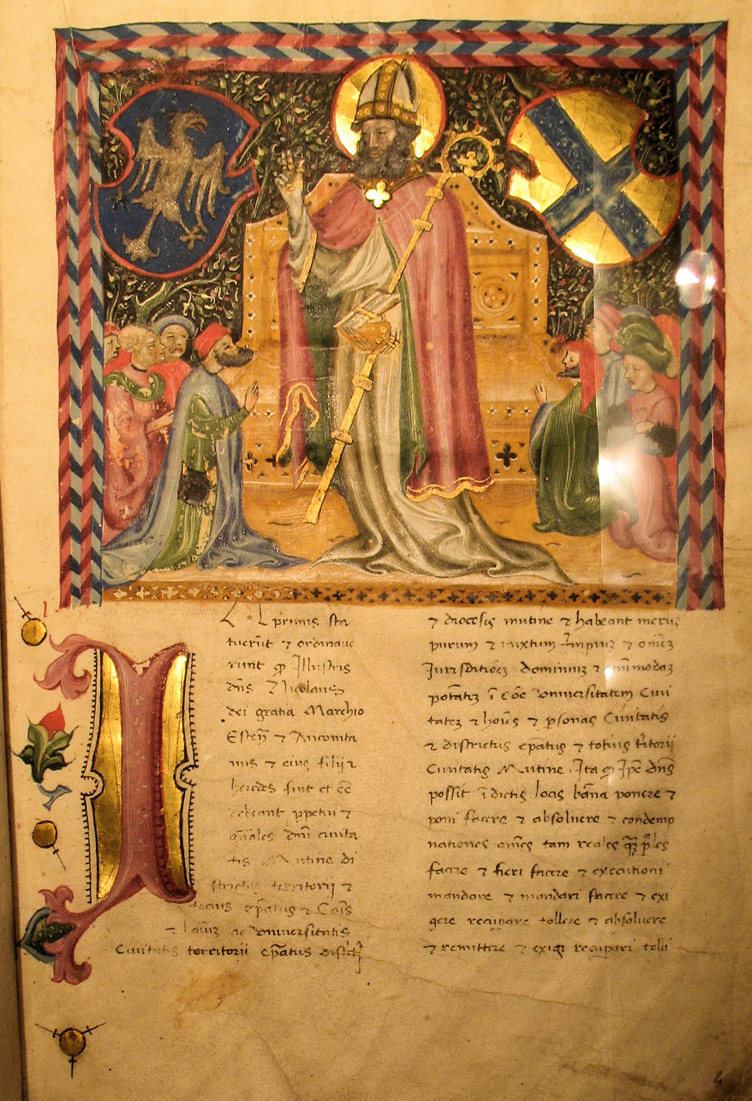
Literatura religioasă: Evul Mediu a fost o perioadă dominant religioasă, iar multe lucrări literare reflectau învățăturile Bisericii. Cărți precum „Divina Comedie” a lui Dante Alighieri (1308–1320) sunt exemple de lucrări care integrează viziuni religioase cu explorarea umană a moralității, sinelui și mântuirii.
* *Literatura în limbi vernaculare*: Deși latina era limba literară dominantă, treptat au început să apară lucrări în limbi vernaculare, cum ar fi franceza, engleza sau italiană, iar acest lucru a dus la dezvoltarea literaturii naționale.

Slide 19
În cele ce urmează...
vom aborda următoarele subiecte:
Contextul istoric și social al Evului Mediu
Evenimente importante din Evul Mediu
Literatura Medievală
Autori importanți

Slide 20
Autori
importanți

Slide 21
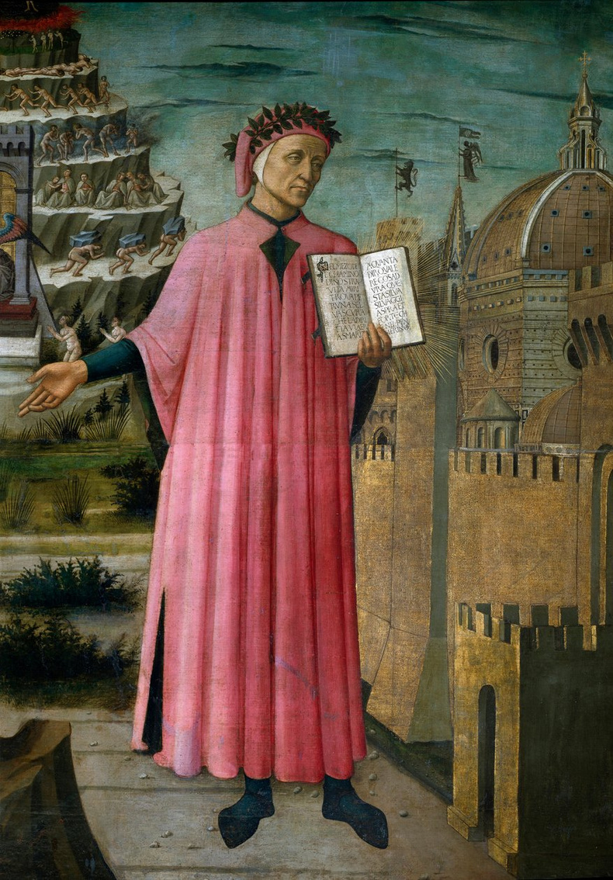
Dante Alighieri (1265–1321): Cel mai faimos pentru lucrarea sa „Divina Comedie”, care este o călătorie imaginară prin Iad, Purgatoriu și Rai.
Geoffrey Chaucer (1343–1400): Autorul celebrei lucrări „Canterbury Tales”, o colecție de povești care reflectă viața cotidiană din Anglia medievală.
Bernard de Clairvaux (1090–1153): Călugăr și teolog care a fost un mare influent al religiei medievale și al spiritualității, iar scrierile sale au avut un impact asupra literaturii religioase.
Dante Alighieri

Slide 22
Bibliografie

Slide 23
”Atlasul lumii medievale”
–Simon Adams
”Istoria Evului Mediu (Volumul I) – Europa apuseană”
– Radu Manolescu
”Istoria Evului Mediu, volumul III – Feudalismul târziu”
– Radu Manolescu

Slide 24
Vă Mulțumim

